Slide 1
Patologické jaterní testy v ordinaci lipidologa
Roman Cibulka
Ordinace pro poruchy metabolismu
Ústav klinické biochemie a hematologie
FN Plzeň a LF UK v Plzni

Slide 2
Pan Petr – 47 let
byl referován gynekologem ☺ jako pacient se zvýšenými jaterními testy (JT) ne zcela jasné etiologie
o pacientovi jsem se telefonicky dozvěděl, že je „trochu při těle“, ale ne obézní, a s alkoholem to prý nepřehání ☺
Jaterní testy:
Jedná se o:
hepatocelulární lézi
cholestatickou lézi
nelze spolehlivě určit
Je elevace JT:
mírná
střední
výrazná
Je potřeba to řešit?

Slide 3
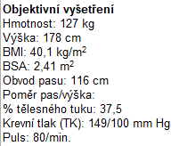
Anamnéza a klin. vyšetření
muž 47 let
Jedná se o člověka, který je jen lehce při těle?
OA:
léčí se s poruchou met. lipidů a art. hypertenzí – zatím v péči PL
bere Agen, Atoris
nedávno zjištěn diabetes mellitus – zatím neřešeno
má revm. artritis – léčba přerušena pro patologické jaterní testy ☹

Slide 4
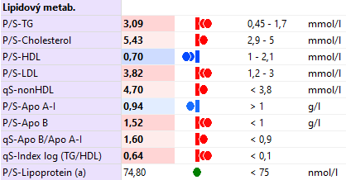
Laboratorní vyšetření
Další výsledky:
O čem svědčí tyto výsledky?
kompenzace DM?
typ DM?
Je DM v tomto případě na dietu nebo na farmakoterapii?
Je uspokojivě léčená dyslipidemie?
Jaká je cílová hodnota LDL-chol. u diabetika kuřáka s dyslipidemií a hypertenzí?

Slide 5
Dif. dg. hepatopatie
nealkoholová tuková choroba jater (NAFLD), nově MAFLD (metabolic dysfunction-associated fatty liver d.)
zhoubné nádory jater a žluč. cest
abúzus alkoholu
chron. virové hepatitidy
autoimunní hepatitidy
hemochromatóza
deficit lysosomální kyselé lipázy
deficit alfa1-antitrypsinu
něco dalšího?
Prevalence?
Jak vyloučit/potvrdit?

Slide 6
FIB-4 skóre
Co to je FIB-4 skóre?
K čemu se požívá?
U jakých pacientů je vhodné používat FIB-4 skóre?
Co je součástí výpočtu?
Může výpočet někdy poskytovat falešně vyšší hodnotu?
Jaké další vyšetření je indikováno u pac., u kterého vyjde zvýšená hodnota?

Slide 7
Paní Marcela – 39 let
Notes:
V další kazuistice bude řeč o paní Marcele. Paní Marcela byla odeslána k nám do ordinace svým praktickým lékařem s průvodkou, kterou můžete vidět na obrázku. Její kvalitu nemá smysl příliš komentovat. Je zde napsáno: „Prosím o vyš. + převzetí do péče, výrazná DLP + alterace JT, viz kopie výsledků. Přes dietní režim nedošlo ke zlepšení hodnot chol. respektive 12,00 …11,00 10,00. Přikládám kopie výsledků, děkuji. Na průvodce není nic jiného. (Není zde žádná anamnéza, není zde napsáno, jaká vyšetření byla provedena k objasnění alterovaných jaterních testů apod. Bylo tedy jasné, že bude nutné vše provést u nás v nemocnici).

Slide 8
Paní Marcela
39letá žena
s ničím se trvale neléčící
před 3 lety prodělala zápal plic, jinak s ničím závažněji nestonala, operace, úrazy: neg.
užívala horm. antikoncepci – Maitalon (obs. estrogen + gestagen), jiné léky neužívala
nekuřačka, alkohol pila jen výjimečně
v RA byl výskyt nádorových onemocnění (matka zemřela na ca vaječníku, sestra na ca prsu), KV onemocnění v RA nebyla
stěžovala si na únavu a svědění kůže v posledním roce
Notes:
Pojďme si shrnout, co jsme o paní Marcele zjistili. Jednalo se o 39letou ženu, která se s ničím trvale neléčila. Prodělala běžné dětské choroby a oboustrannou pneumonii před 3 lety. Operace ani závažnější úrazy neprodělala. Měla 2 děti a další mít již nechtěla. Užívala hormonální antikoncepci, preparát Maitalon, což je kombinace derivátů estrogenu a progesteronu. Jiné léky neužívala. Jednalo se o nekuřačku, alkohol pila jen výjimečně.
V rodinné anamnéze měla výskyt nádorových onemocnění (na následky zemřely matka i sestra), kardiovaskulární onemocnění v rodině nebyly přítomny. Subjektivně si stěžovala na zvýšenou únavu, nechutenství a časté svědění kůže v posledním roce.

Slide 9
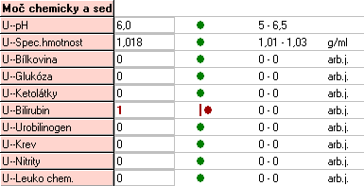
Paní Marcela
fyzikální nález v normě až na podváhu
44 kg při výšce 158 cm, BMI 17,5 kg/m²
hladina TSH byla v normě ☺
Notes:
Fyzikální nález byl v normě až na podváhu (pacientka vážila 44 kg při výšce 158 cm, BMI byl 17,5 kg/m²).
Na obrázku jsou výsledky paní Marcely. Můžete vidět smíšenou hyperlipidémii s výraznou převahou hypercholesterolémie (celk. cholesterol je 10,8 mmol/l; LDL-cholesterol téměř 8 mmol/l; triglyceridy jsou jen velmi lehce zvýšené). Dále vidíme patologické jaterní testy. Je zvýšená aktivita všech jaterních enzymů (ale přeci jen lehká převaha enzymů obstrukčních GGT a ALP) a lehce zvýšená hladina bilirubinu v séru. Dále vidíme, že bilirubin byl přítomen také v moči.
Ostatní vstupní výsledky byly v normě, včetně hladiny TSH. ☺

Slide 10
Uvedené nálezy jsou velmi suspektní pro:
familiární hypercholesterolemii
metabolický syndrom
nefrotický syndrom
obstrukci žlučových cest
nežádoucí účinek hormonální antikoncepce
Notes:
A nyní bych se zeptal zase já vás, pro kterou z následujících chorob si myslíte, že jsou uvedené nálezy suspektní (podezřelé)?
a) pro familiární hypercholesterolémii;
b) pro metabolický syndrom;
c) pro nefrotický syndrom;
d) pro obstrukci žlučových cest;
e) pro nežádoucí účinek hormonální antikoncepce.
Správná odpověď je d). Do obrazu obstrukce žlučových cest patří jak zvýšená hladina bilirubinu v séru, tak i zvýšené aktivity obstrukčních enzymů, přítomnost bilirubinu v moči i hypercholesterolémie.

Slide 11
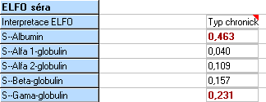
Paní Marcela
v další fázi se vyloučily časté příčiny chronické hepatopatie
abúzus alkoholu – hladina CDT v normě
virové hepatitidy
hemochromatóza
ložiskové postižení jater a žluč. cest – na USG břicha normální nález
následně byla pacientka konzultována s gastroenterologem, který doporučil další vyšetření
panel autoprotilátek – poz. AMA-M2 – antimitochondriální protil.
Notes:
V další fázi se dovyšetřily a vyloučily časté příčiny poškození jater jako například abúzus alkoholu (pomocí stanovení CDT) či virové hepatitidy, a také některé vzácnější příčiny, jako například hemochromatóza. Byla provedena ultrasonografie břicha, pomocí které se vyloučil ložiskový proces v oblasti jater a žlučových cest.
Následně byla pacientka konzultována s hepatologem, který doporučil ještě další laboratorní vyšetření. Jednalo se například o ELFO bílkovin krevního séra, kde byl nález chronického zánětu, jak můžete vidět na obrázku, a také panel vyšetření k vyloučení autoimunního onemocnění, kde vyšly pozitivní antimitochondriální protilátky M2 (AMA-M2).

Slide 12
Pro jakou chorobu je typický výskyt antimitochondriálních protilátek?
primární biliární cholangitida…cirhóza
AMA-M2 jsou pozitivní až u 95 % pacientů
autoimunní onemocnění, při kterém jsou poškozovány žlučovody → cholestáza – porucha odtoku žluči do střeva
hypercholesterolemie je žlučového původu
základem léčby je zlepšit fluiditu žluči, nikoliv podávat hypolipidemika, která stejně příliš nefungují
lékem první volby je kys. ursodeoxycholová
Notes:
Věděl by někdo, pro kterou chorobu je typický výskyt antimitochondriálních protilátek?
Je to primární biliární cholangitida (event. až cirhóza), u které jsou tyto protilátky pozitivní až u 95 % pacientů (jedná se o protilátky proti enzymovým systémům, které jsou součástí vnitřní mitochondriální membrány, jako např. pyruvátdehydrogenázového komplexu).
Primární biliární cholangitida je autoimunní onemocnění, při kterém jsou (vlastní imunitou) poškozovány (intrahepatální i extrahepatální) žlučovody, což vede k poruše odtoku žluči do střeva a tedy k cholestáze. Hypercholesterolémie je u této choroby žlučového původu a základem léčby je zlepšit odtok žluči, nikoliv podávat hypolipidemika, která stejně příliš nefungují. Ke zlepšení fluidity žluči se podává kyselina ursodeoxycholová. Často toto onemocnění ale stejně progreduje do cirhózy a je nutná transplantace jater.

Slide 13
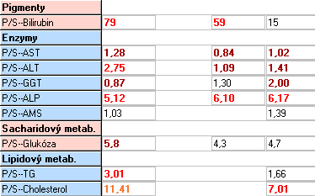
Paní Marcela
dg. PBC byla potvrzena také histologicky
známky chronické cholestázy, ..)
zahájena léčba kys. ursodeoxycholovou v dávce 2x denně 500 mg
Efekt léčby po 2 měsících:
pokles hladin bilirubinu, triglyceridů a cholesterolu
Notes:
U paní Marcely byla diagnóza primární biliární cholangitidy potvrzena i histologicky (byly zjištěny projevy chronické cholestázy, dále mírné zánětlivé změny jaterního parenchymu a také již mírná fibróza) a byla u ní zahájena léčba výše zmíněnou kyselinou ursodeoxycholovou (prep. Ursosanem v dávce 500 mg 2x denně).
Na obrázku můžete vidět efekt této léčby po cca 2 měsících. Došlo k poklesu hladiny bilirubinu v séru a k docela významnému snížení hladin cholesterolu i triglyceridů. Efekt na jaterní enzymy nebyl jednoznačně pozitivní (snížily se jen některé, jiné se naopak zvýšily).

Slide 14
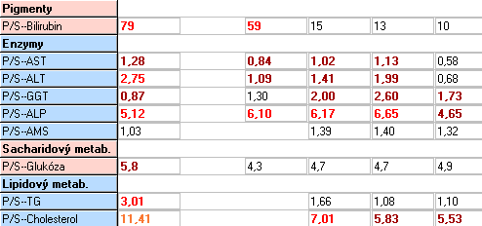
Paní Marcela
až po zaléčení PBC se gastroenterolog rozhodl nasadit statin (atorvastatin 20 mg denně)
↓
po něm došlo k další redukci hladin krevních lipidů a také ke snížení aktivit jaterních enzymů v séru
↓
Poučení: stejné jako p. Miloslava – u každé nové dyslipidemie udělat dif. dg. rozvahu a vyloučit sekundární etiologii
Notes:
Až po zaléčení pacientky kyselinou ursodeoxycholovou se gastroenterolog rozhodl nasadit statin (atorvastatin v dávce 20 mg), po kterém došlo k dalšímu podstatnému snížení hladin krevních lipidů a také aktivit jaterních enzymů. (Možná to bylo vlivem podávání kys. ursodeoxycholové, kterou už pacientka užívala v té době 4 měsíce, nebo i vlivem protizánětlivých účinků statinu, které se manifestovaly v játrech).
Poučení z této kazuistiky je stejné jako z té první. U každé nově diagnostikované dyslipidémie je nutné udělat řádnou diferenciálně diagnostickou rozvahu a vyloučit v první fázi její sekundární etiologii.

Slide 15
Děkuji vám za pozornost

